Slide 1
CHÀO MỪNG CÁC EM
ĐẾN VỚI BÀI HỌC HÔM NAY!

Slide 2




Đố bạn
Gộp 20 và 10 được mấy?
Em hãy lập sơ đồ tách - gộp số

Slide 3
20 + 10 = 30
10 + 20 = 30
30 - 10 = 20
30 - 20 = 10

Slide 4
BÀI 2: ÔN TẬP PHÉP CỘNG, TRỪ TRONG PHẠM VI 1 000 (Tiết 1)

Slide 5
Nhiệm vụ 1: Hoàn thành BT1 theo nhóm bốn
BT1
Tính nhẩm
50 + 40
90 - 50
90 - 40
= 90
b) 500 + 400
900 - 500
900 - 400
= 900
= 40
= 400
= 50
= 500
c) 80 + 20
100 - 80
100 - 20
= 100
d) 300 + 700
1 000 - 700
1 000 - 300
= 1 000
= 20
= 300
= 80
= 700

Slide 6
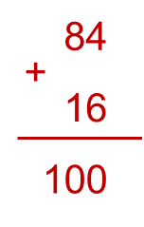
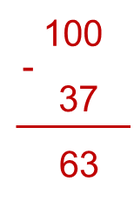


Nhiệm vụ 2: Hoàn thành BT2
Mẫu:
BT2
Đặt tính rồi tính (theo mẫu).
48 + 52 75 + 25
100 - 26 100 - 45
48
75
100
100
+
+
-
-
52
25
26
45
100
100
74
54

Slide 7

Nhiệm vụ 3: Hoàn thành BT3
BT3
Đặt tính rồi tính.
35 + 48 146 + 29 77 - 59 394 - 158
Giải
35
146
77
394
+
+
-
-
48
29
59
158
83
175
18
236

Slide 8
Nhiệm vụ 4: Hoàn thành BT4
BT4
Điền số thích hợp vào ?
Số hạng | 30 | 18 | 66 | 59 | 130
Số hạng | 16 | 25 | 28 | 13 | 80
Tổng | 46 | ? | ? | ? | ?
43
94
72
210

Slide 9
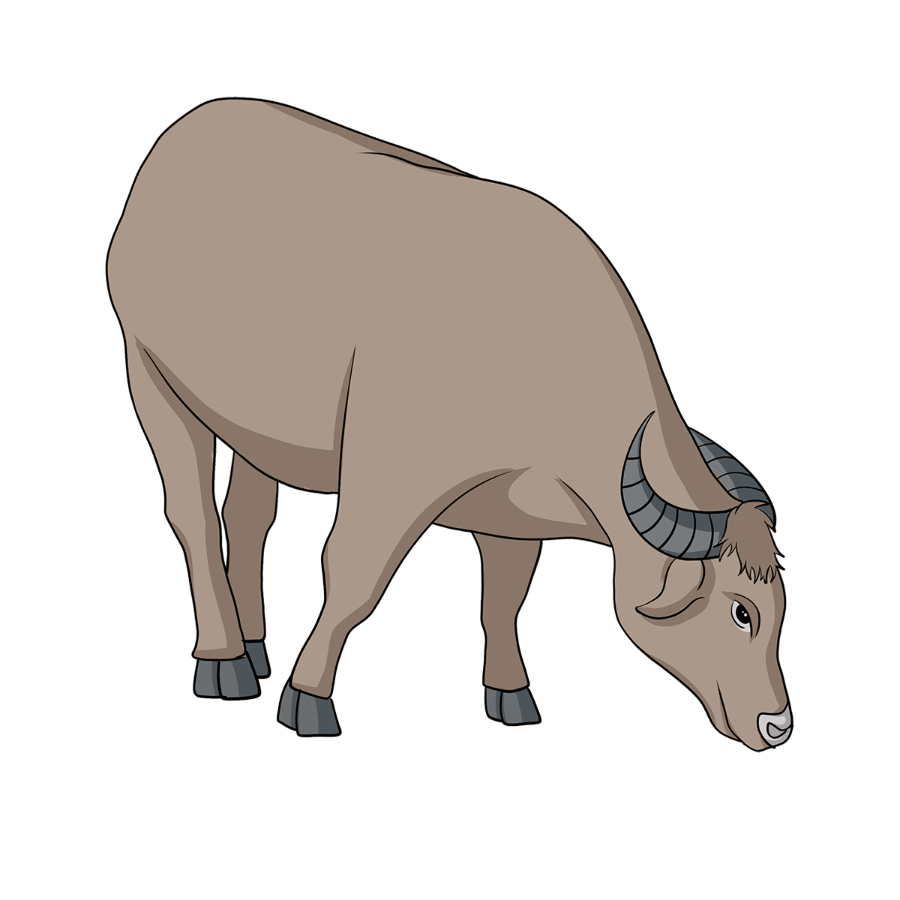
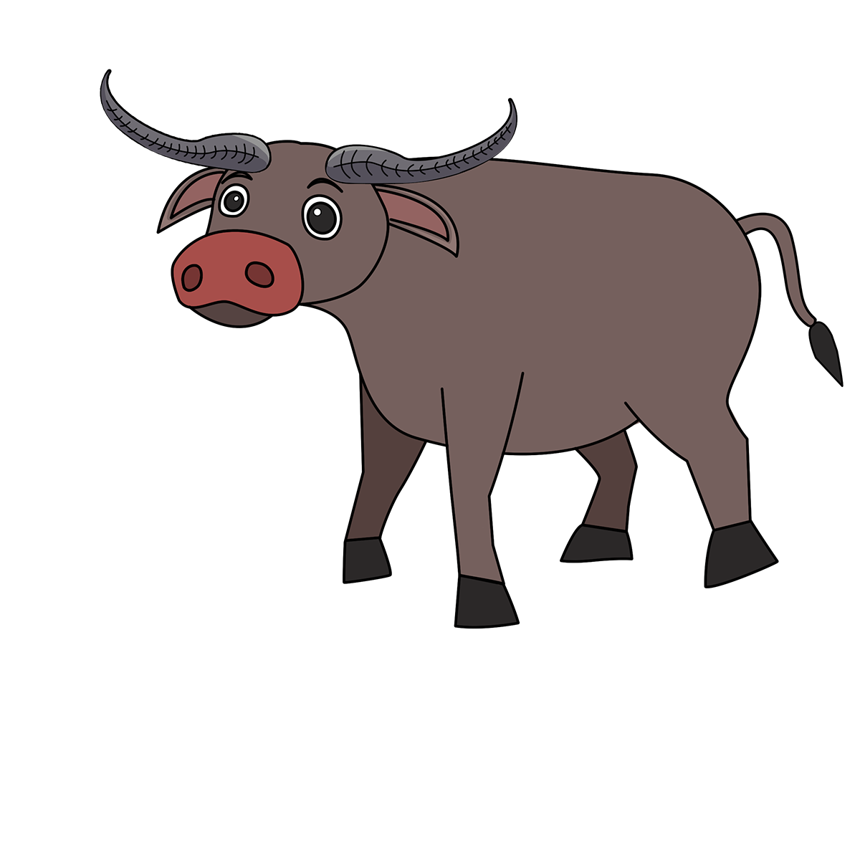

BT5
Con trâu cân nặng 650 kg, con nghé cân nặng 150 kg. Hỏi:
Con trâu và con nghé cân nặng tất cả bao nhiêu ki-lô-gam?
Con trâu nặng hơn con nghé bao nhiêu ki-lô-gam?

Slide 10
Giải
a) Con trâu và con nghé cân nặng tất cả số kilogam là:
650 + 150 = 800 (kg)
Đáp số: 800 kg
b) Con trâu nặng hơn con nghé số kilogam là:
650 - 150 = 500 (kg)
Đáp số: 500 kg

Slide 11




HƯỚNG DẪN VỀ NHÀ
Làm bài tập trong SBT
Đọc và xem trước các bài tập Tiết 2 - Luyện tập.

Slide 12
BÀI 2: ÔN TẬP PHÉP CỘNG, TRỪ TRONG PHẠM VI 1 000
(Tiết 2)

Slide 13
Chọn câu trả lời đúng:
Phép tính ghi ở hình nào có kết quả lớn nhất?
100 - 33
25 + 16
100 - 21
A. Hình tròn B. Hình vuông C. Hình tam giác
= 67
= 41
= 79

Slide 14
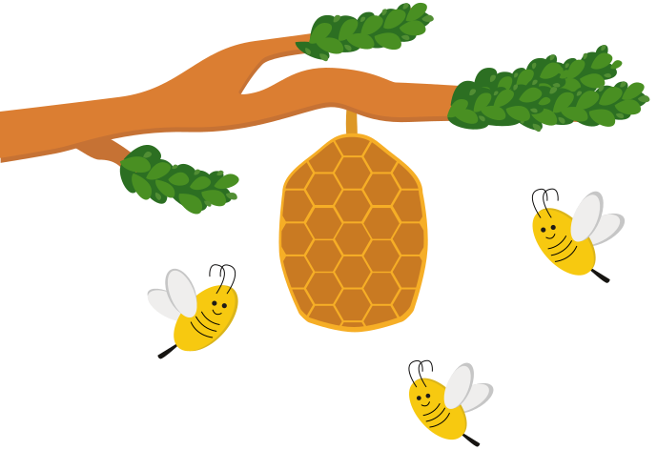
Nhiệm vụ 1: Hoàn thành BT1
BT1
Điền số thích hợp vào dấu ?
Số bị trừ | 1 000 | 563 | 210 | 100 | 216
Số trừ | 200 | 137 | 60 | 26 | 132
Hiệu | 800 | ? | ? | ? | ?
426
150
74
184

Slide 15


Nhiệm vụ 2: Thảo luận cặp đôi, hoàn thành BT2
BT2
Điền số thích hợp vào dấu ?
+ 105
?
- 205
?
305
410
205

Slide 16
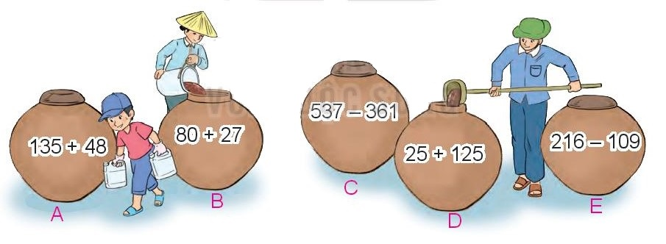
Nhiệm vụ 3: Thảo luận nhóm 3, suy nghĩ và thực hiện BT3
BT3
Những chum nào ghi phép tính có kết quả lớn hơn 150?
Những chum nào ghi phép tính có kết quả bằng nhau?
= 183
= 107
= 176
= 150
= 107

Slide 17
a) Chum A, C ghi phép tính có kết quả lớn hơn 150.
b) Những chum ghi phép tính có kết quả bằng nhau là
Chum B = Chum E = 107.
= 183
= 107
= 176
= 150
= 107

Slide 18
Nhiệm vụ 4: Suy nghĩ và thực hiện BT4
BT4
Ở một trường học, khối lớp Ba có 142 học sinh, khối lớp Bốn có ít hơn khối lớp Ba 18 học sinh. Hỏi:
a) Khối lớp Bốn có bao nhiêu học sinh?
b) Cả hai khối lớp có bao nhiêu học sinh?

Slide 19
Tóm tắt bài toán
142 học sinh
Lớp 3:
Lớp 4:
18 học sinh
Giải
a) Khối lớp Bốn có số học sinh là:
142 - 18 = 124 ( học sinh)
b) Cả hai khối lớp có số học sinh là:
124 + 142 = 266 ( học sinh)
Đáp số: a) 124 học sinh; b) 266 học sinh.

Slide 20



VẬN DỤNG
Bài 4 (SBT – tr6): Viết số thích hợp vào chỗ chấm
Ba con gấu có cân nặng lần lượt là 243 kg, 231 kg, 234 kg. Biết gấu trắng nặng nhất, gấu nâu nhẹ hơn gấu đen. Vậy gấu trắng cân nặng ... kg; gấu nâu cân nặng ... kg; gấu đen cân nặng ... kg.
243
231
234

Slide 21



non
Ong
học
việc

Slide 22


Câu 1: Tính nhẩm 21 + 17 = ?
A. 48
B. 38
C. 4
D. 14
Notes:
Bấm vào bông hoa để hiển thị đáp án.

Slide 23
Câu 2: Đặt tính rồi tính 150 - 15
A. 135
B. 145
C. 125
D. 115
Notes:
Bấm vào bông hoa để hiển thị đáp án.

Slide 24
Câu 3: Năm ngoái, nhà bác Lan thu hoạch được 189 tạ thóc. Năm nay, bác thu hoạch được 203 tạ. Hỏi năm nay, bác thu hoạch được nhiều hơn năm ngoái bao nhiêu tạ thóc?
A. 17
B. 16
C. 15
D. 14
Notes:
Bấm vào bông hoa để hiển thị đáp án.

Slide 25
Câu 4: Con gấu trắng cân nặng 243 kg, con gấu nâu cân nặng 231 kg. Hỏi cả hai con gấu nặng tất cả bao nhiêu kg?
A. 475
B. 574
C. 474
D. 575
Notes:
Bấm vào bông hoa để hiển thị đáp án.

Slide 26
HƯỚNG DẪN VỀ NHÀ
Ôn lại các dạng bài tập về các số trong phạm vi 1000
Làm các bài tập trong SBT
Xem trước các bài tập
Bài 3: Tìm thành phần trong phép cộng, phép trừ

Slide 27
BÀI HỌC KẾT THÚC,
HẸN GẶP LẠI CÁC EM!

